Slide 1
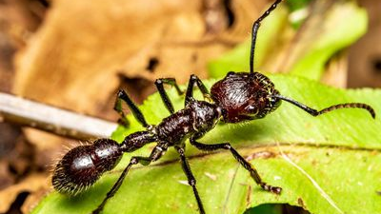
KMEN
Členovci
Podkmen Vzdušnicovci Stonožky a hmyz

Slide 2
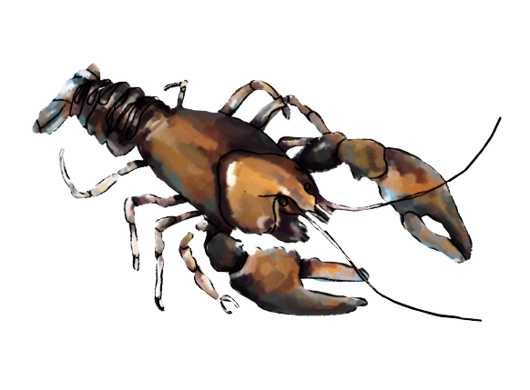
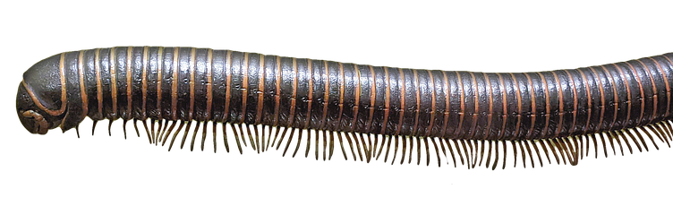
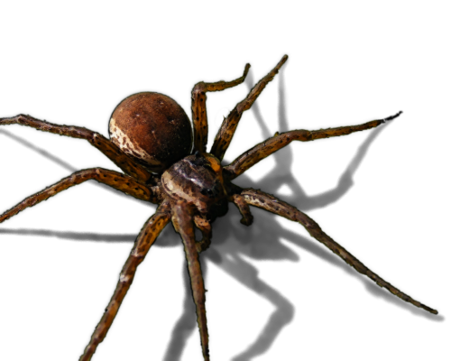
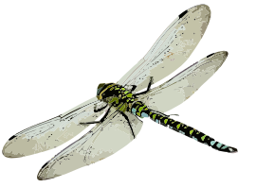
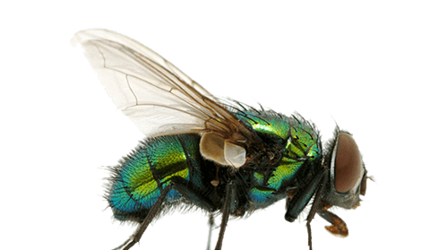
Členovci
0. Trilobiti
Pavouk, Štír, Klíště …
2. Korýši
Rak, Krab, Kreveta …
3. Vzdušnicovci
Hmyz
S proměnou dokonalou
S proměnou nedokonalou
Stonožky, Mnohonožky
1. Klepítkatci

Slide 3
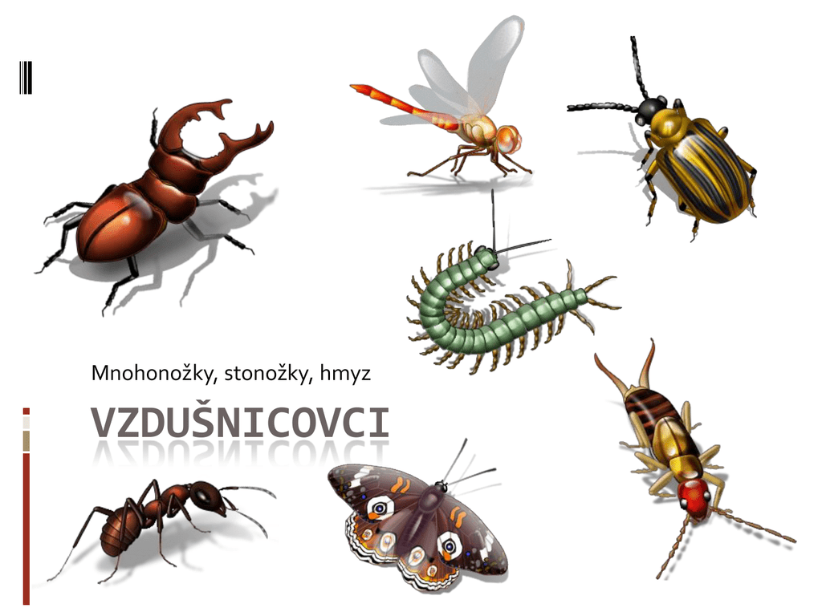
Vzdušnicovci
Nejpočetnější skupina členovců, 90% všech druhů;
Dýchají vzdušnicemi – trachejemi – trubicovité výběžky pokožky vedoucí do všech orgánů;
Dělíme na mnohonožky, stonožky, chvostoskoci
a hlavně hmyz …

Slide 4
Vzdušnice – dýchací trubice

Slide 5
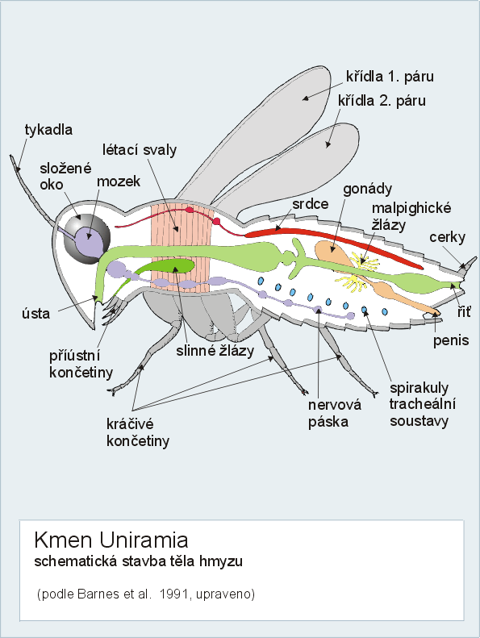
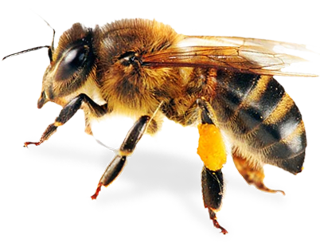
Stavba těla hmyzu hlava - tělo - zadeček
Exoskelet (chinin);
2 páry křídel;
Jako jediní členovci létají;
6 nohou (3 páry)
Složené oči.

Slide 6
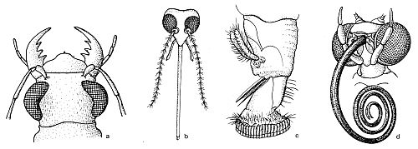
Ústní ustrojí hmyzu
LÍZAVĚ SACÍ – MOUCHA, VČELA
KOUSACÍ - BROUCI
BODAVÉ SACÍ - KOMÁŘI
SACÍ - MOTÝLI

Slide 7
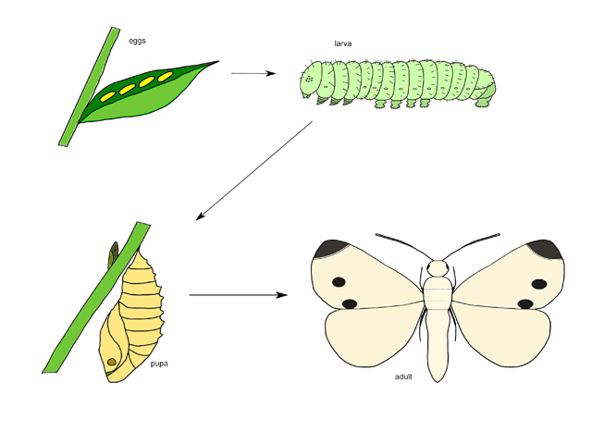
Vývoj hmyzu 1
Proměna dokonalá „homometabolie“
Vajíčko → mladá larva → dospělá larva → kukla → dospělec (imago);
Z vajíček housenky
nebo larvy;
Přechodná fáze se nepodobá dospělému jedinci;
Přechodová fáze je kukla;
Vosy, včely, mravenci, motýli.

Slide 8
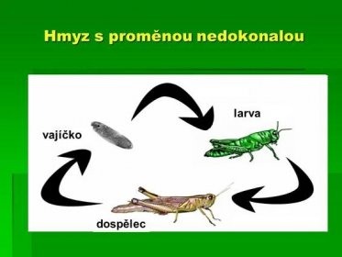
Vývoj hmyzu 2 Proměna nedokonalá „heterometabolie“
Vajíčko → nymfa (několikrát se svléká) → dospělec (imago);
Nymfa se může svlékat a žít
i v jiném prostředí;
Přechodná fáze se podobá dospělému jedinci;
U švábů, jepic, vážek, ploštic.

Slide 9
Dělení hmyzu
Brouci
Blanokřídlí
Dvoukřídlí
Motýli
Rovnokřídlí
Vážky

Slide 10
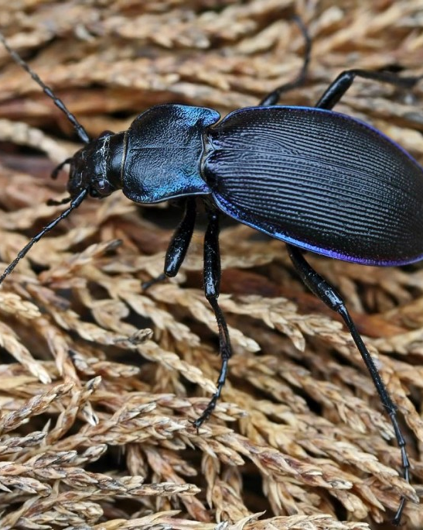
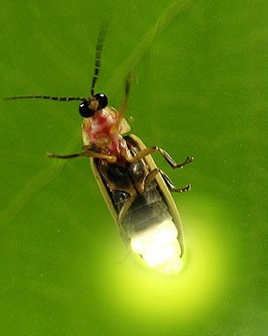
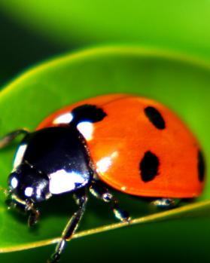
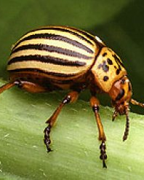
Brouci
Charakteristický znak jsou tvrdé krovky jako první pár křídel;
Velmi početná skupina až 1/3 všech živočichů na světě;
Významní střevlík fialový, světluška, mandelinka, slunéčko, chrobák …

Slide 11
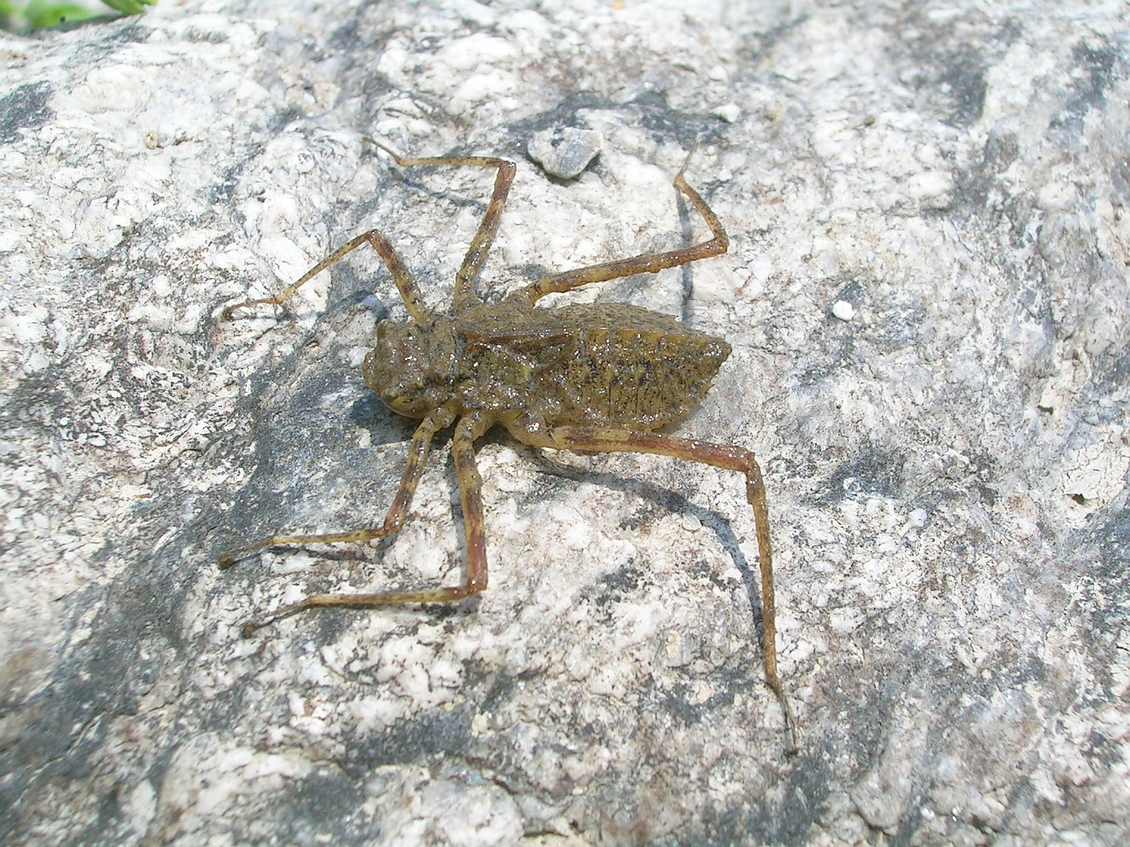
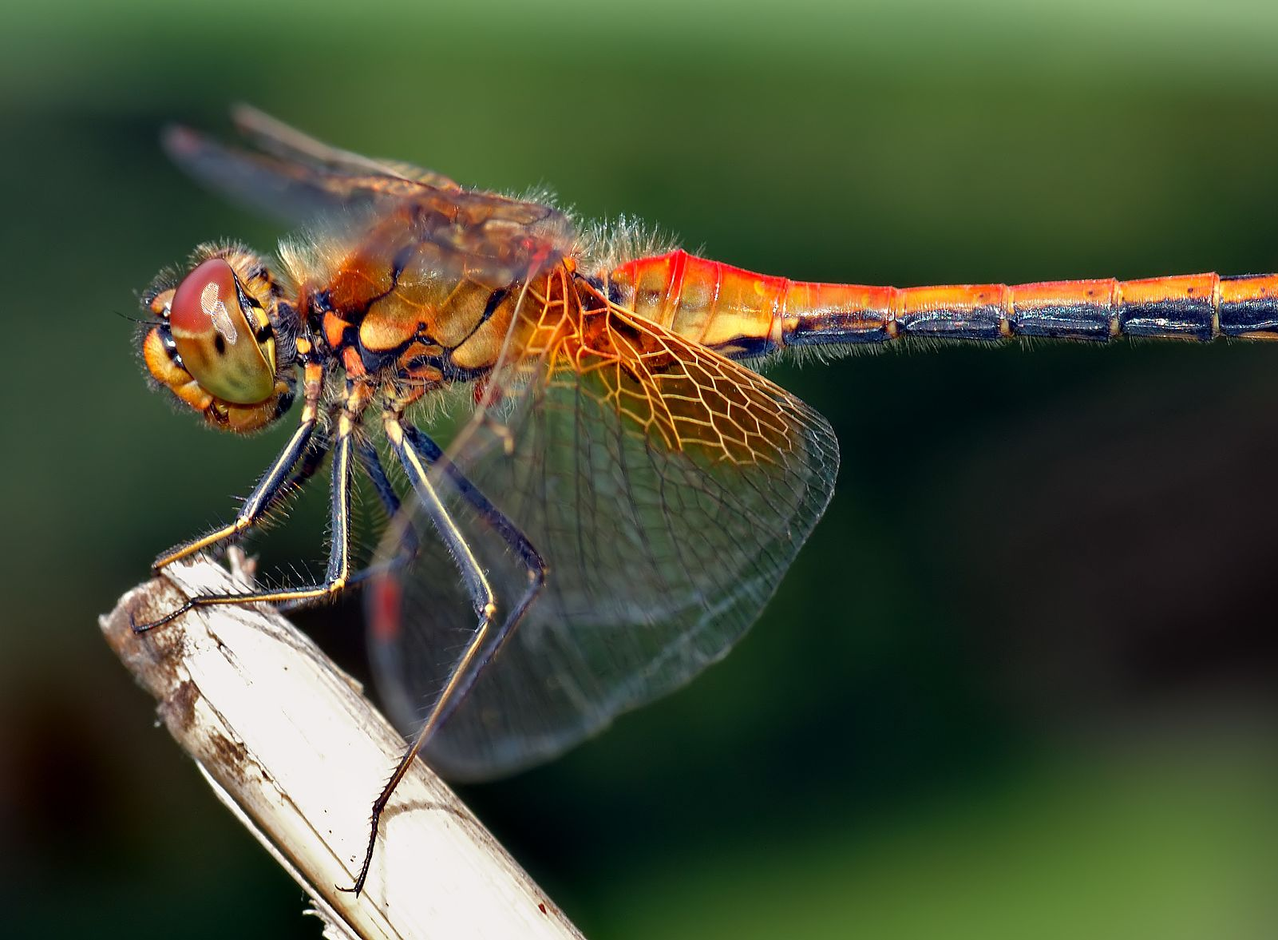
Vážky a šídla
Nedokonalá proměna;
Výborný letec, dravec
s výborným zrakem;
Rozlišujeme motýlice, šidélka, šídla a vážky;
Na Zemi již 250 mil.let;
Schopnost vážek přizpůsobovat svou barvu pozadí.

Slide 12
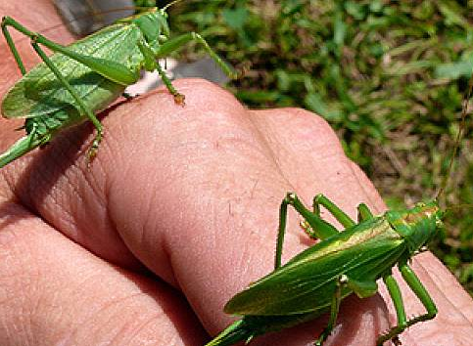
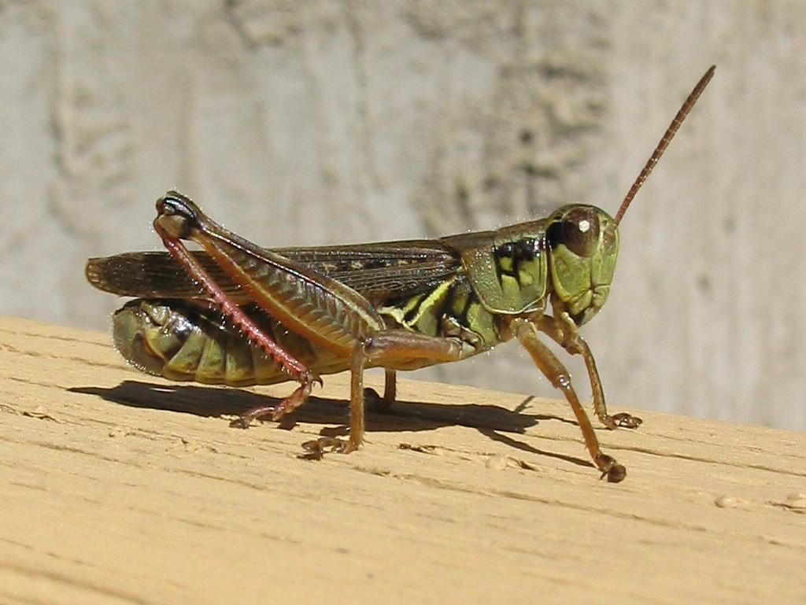
Rovnokřídlí
Kobylky, cvrčci, saranče;
Typický cvrčivý zvuk
třením křídel o sebe;
Někdy škody na zemědělských plodinách;
V jižních evropských krajinách se setkáváme s cikádami ze stejnokřídlých.

Slide 13
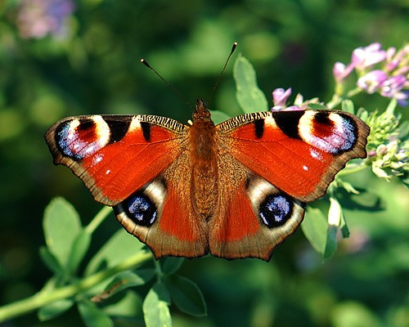
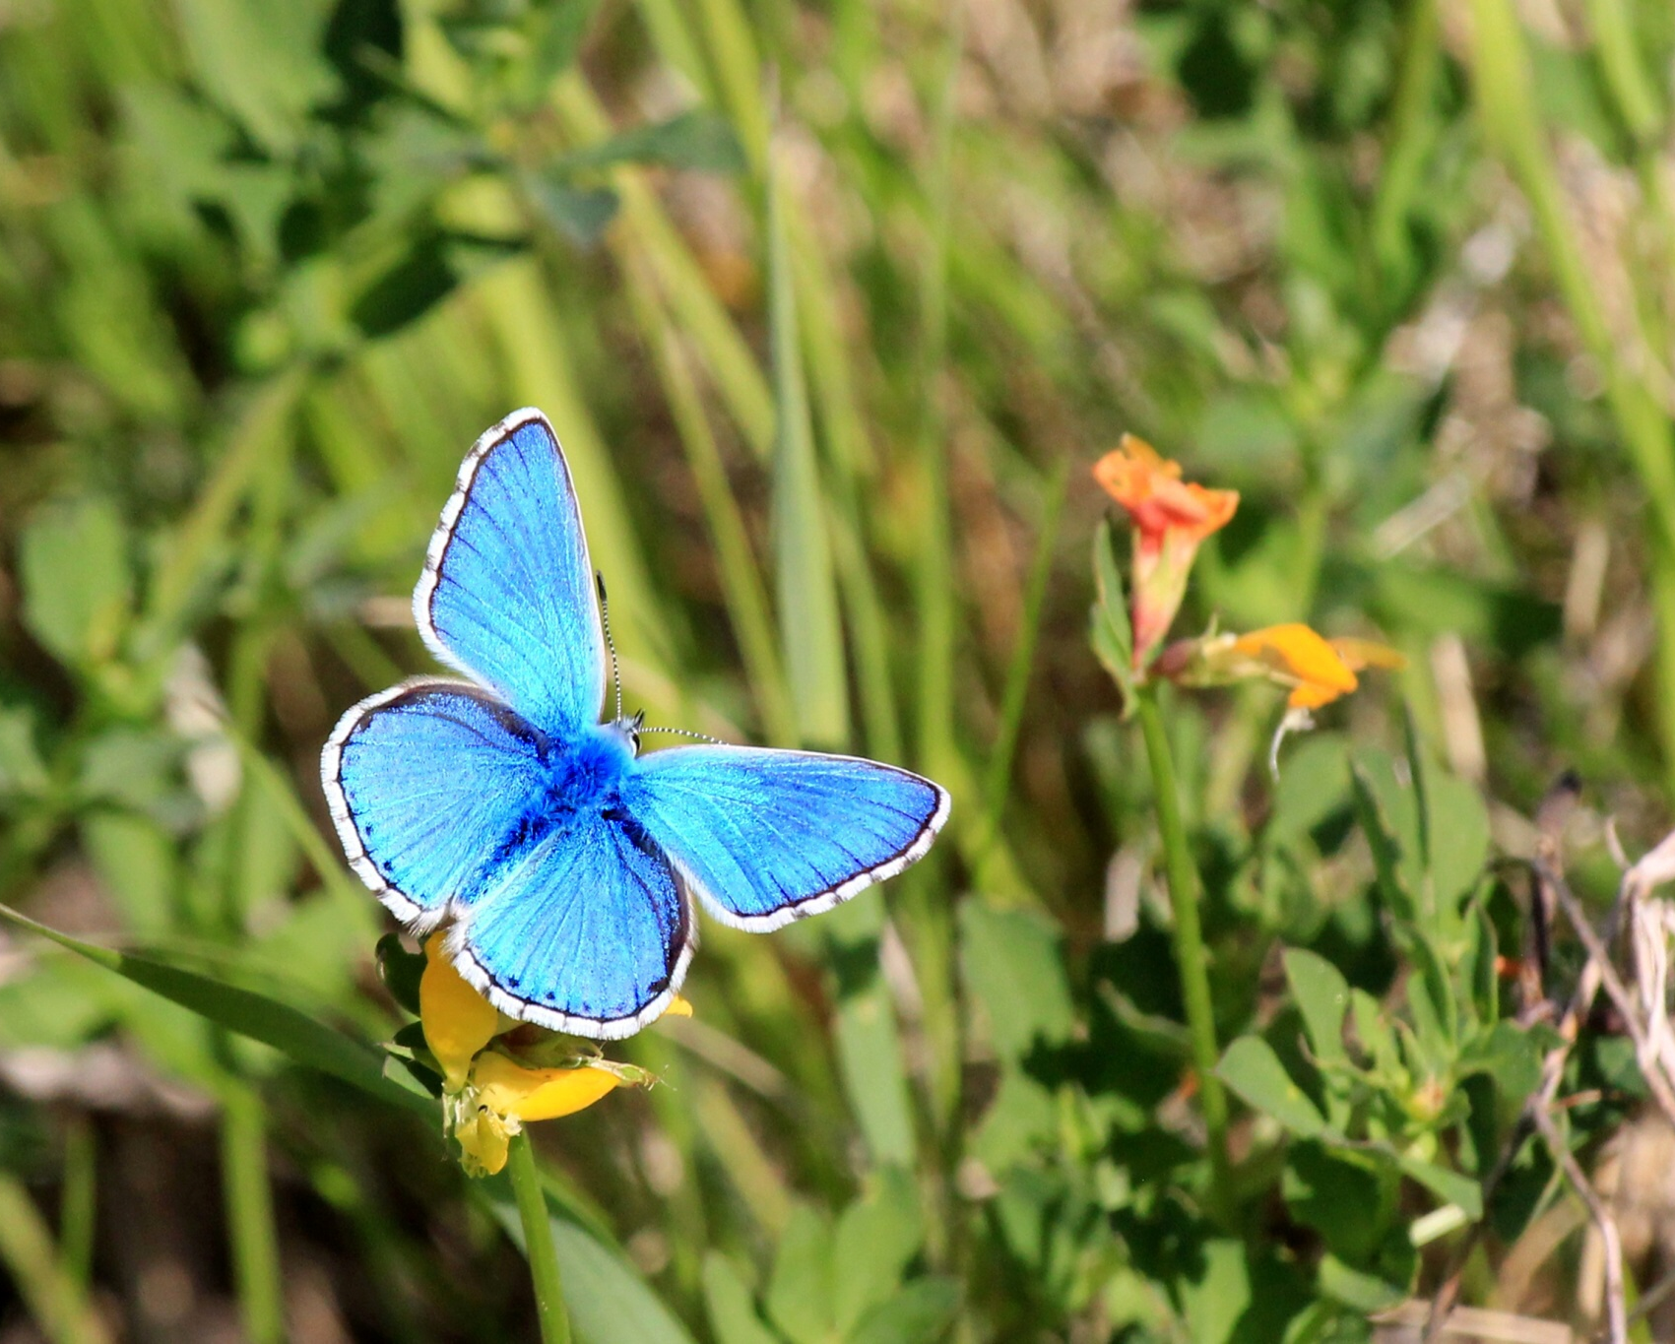
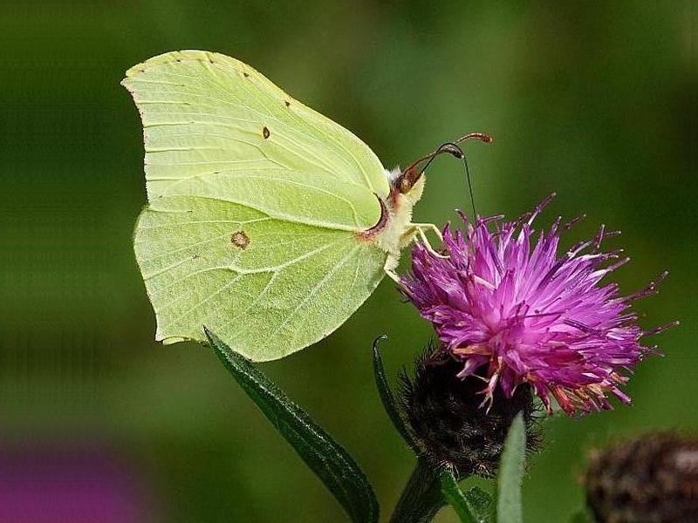
Denní Motýli
Zástupci hmyzu
s proměnou dokonalou;
Dělíme na denní
a noční motýli;
Žluťásek, babočka, modrásek …

Slide 14
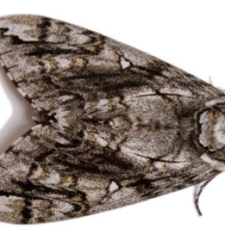
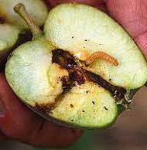
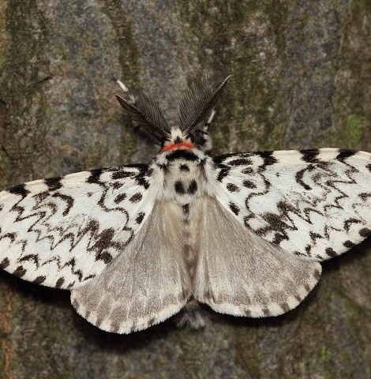
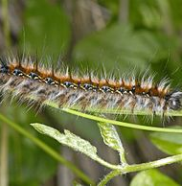
Noční motýli
Moli, obaleči, Bourovci, Bekyně, Můry;
Mol šatní a kožešinový;
Jejich housenky často škodí…

Slide 15
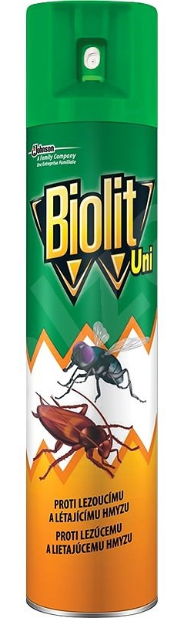
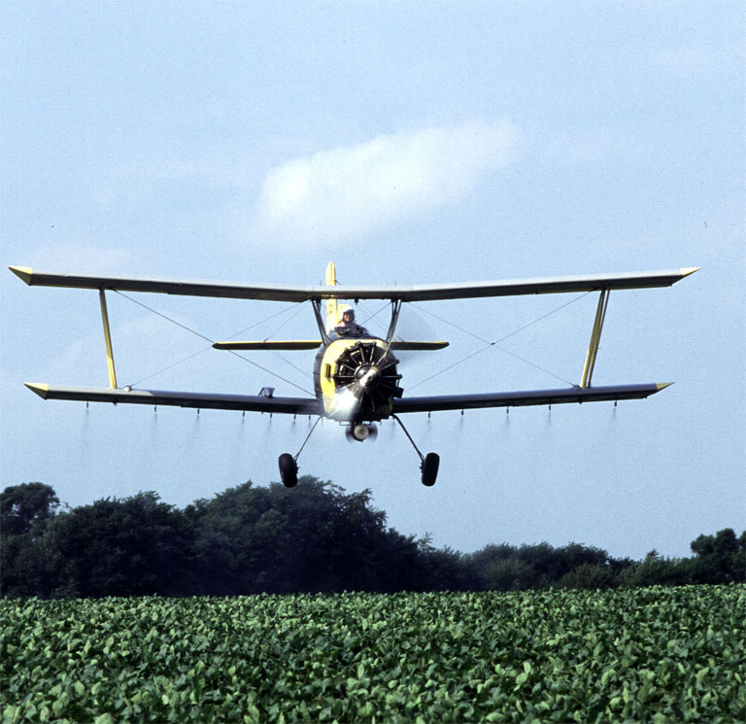
Insekticidy
Přípravek určený
k hubení hmyzu;
Zemědělství, hygiena, medicína;
Různý mechanismus (tvorba chitinu, ucpání vzdušnic, chemické působení …);

Slide 16
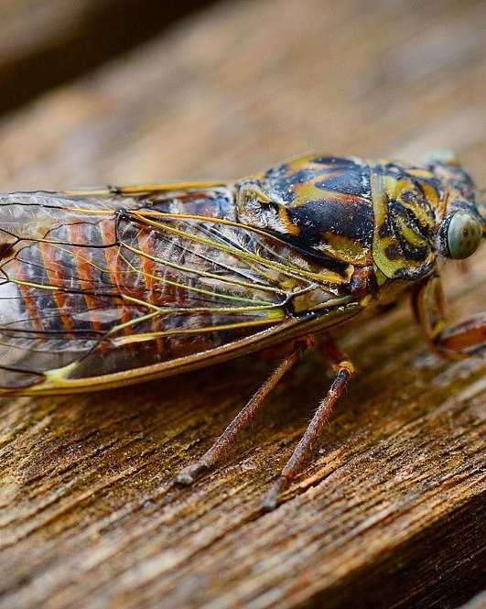
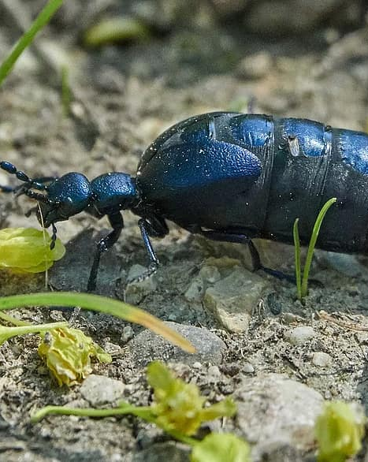
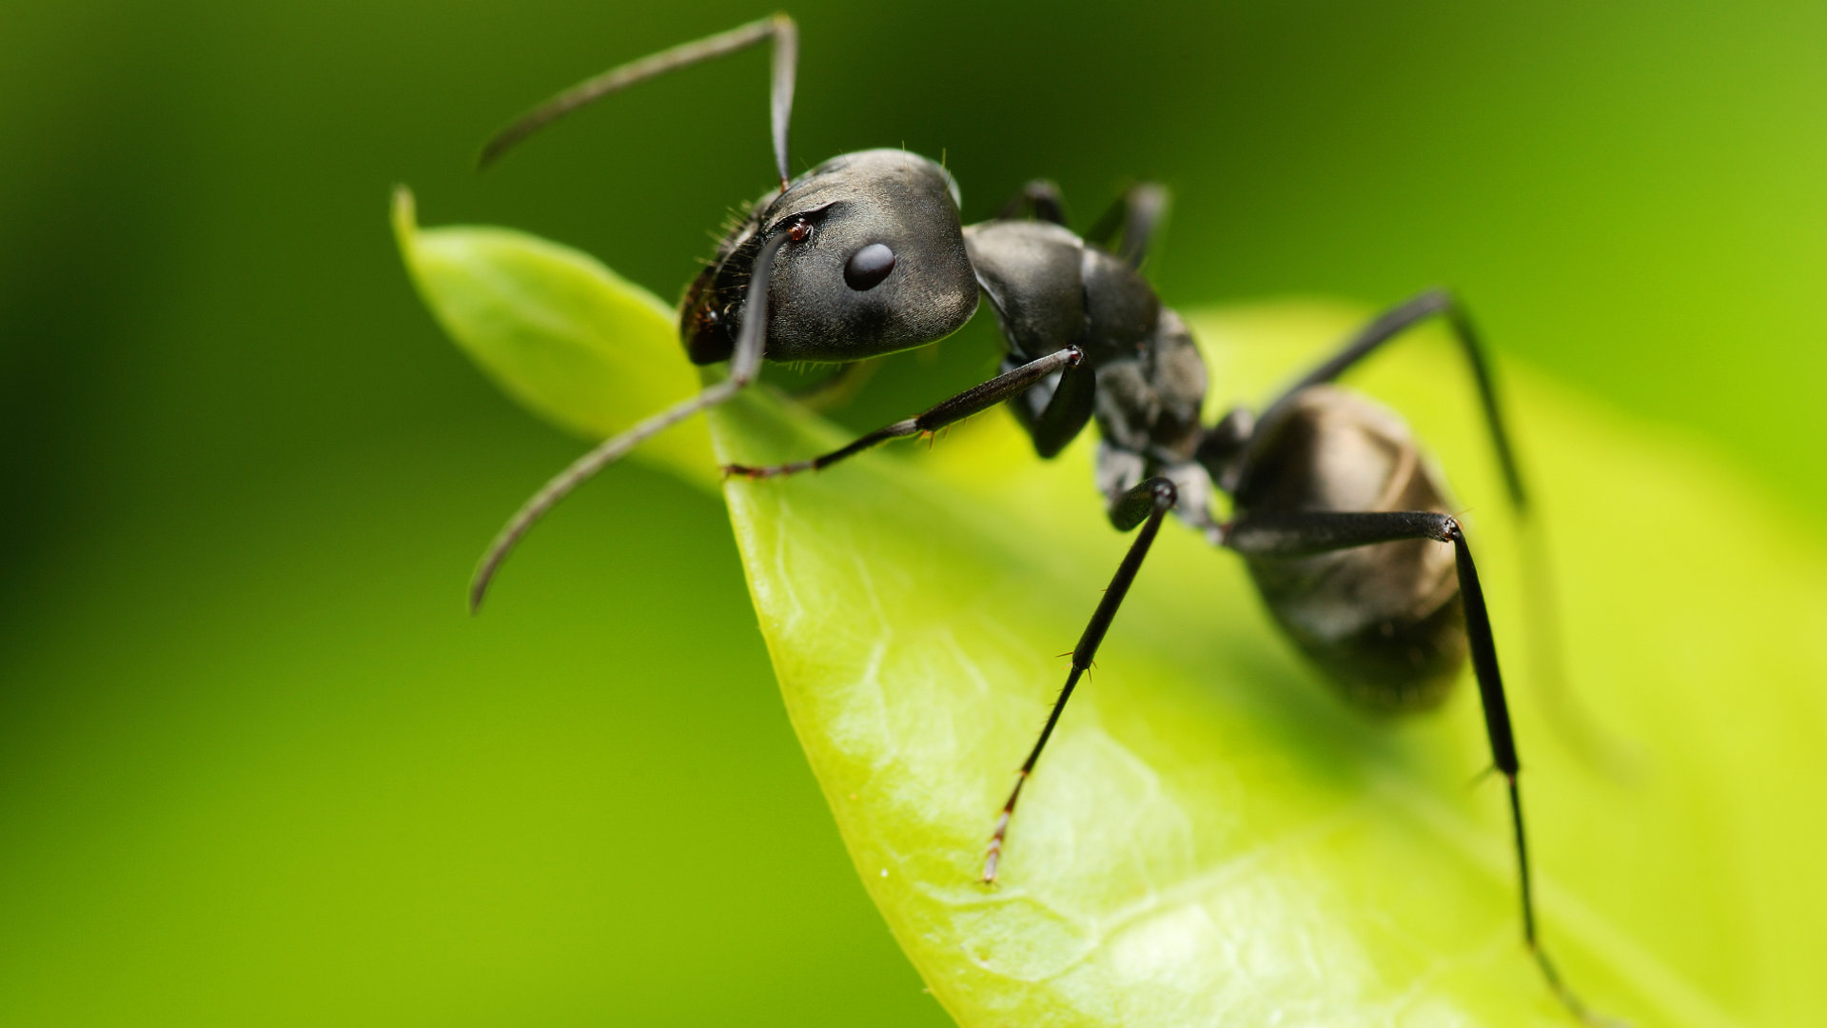
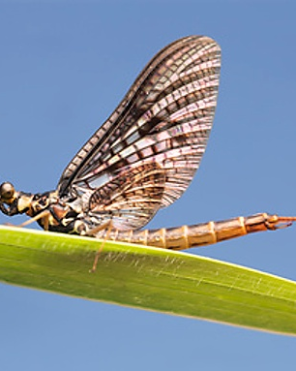
Délka vývoje a života hmyzu
Bývá velmi různý pravidlem bývá 3 – 4 týdny
jsou i výjimky;
Moucha domácí se vyvíjí
5 – 7 dnů, žije 3 – 4 týdny;
Americká cikáda až 17 let;
Nejkratší život má jepice od několika hodin do 3 dnů.

Slide 17
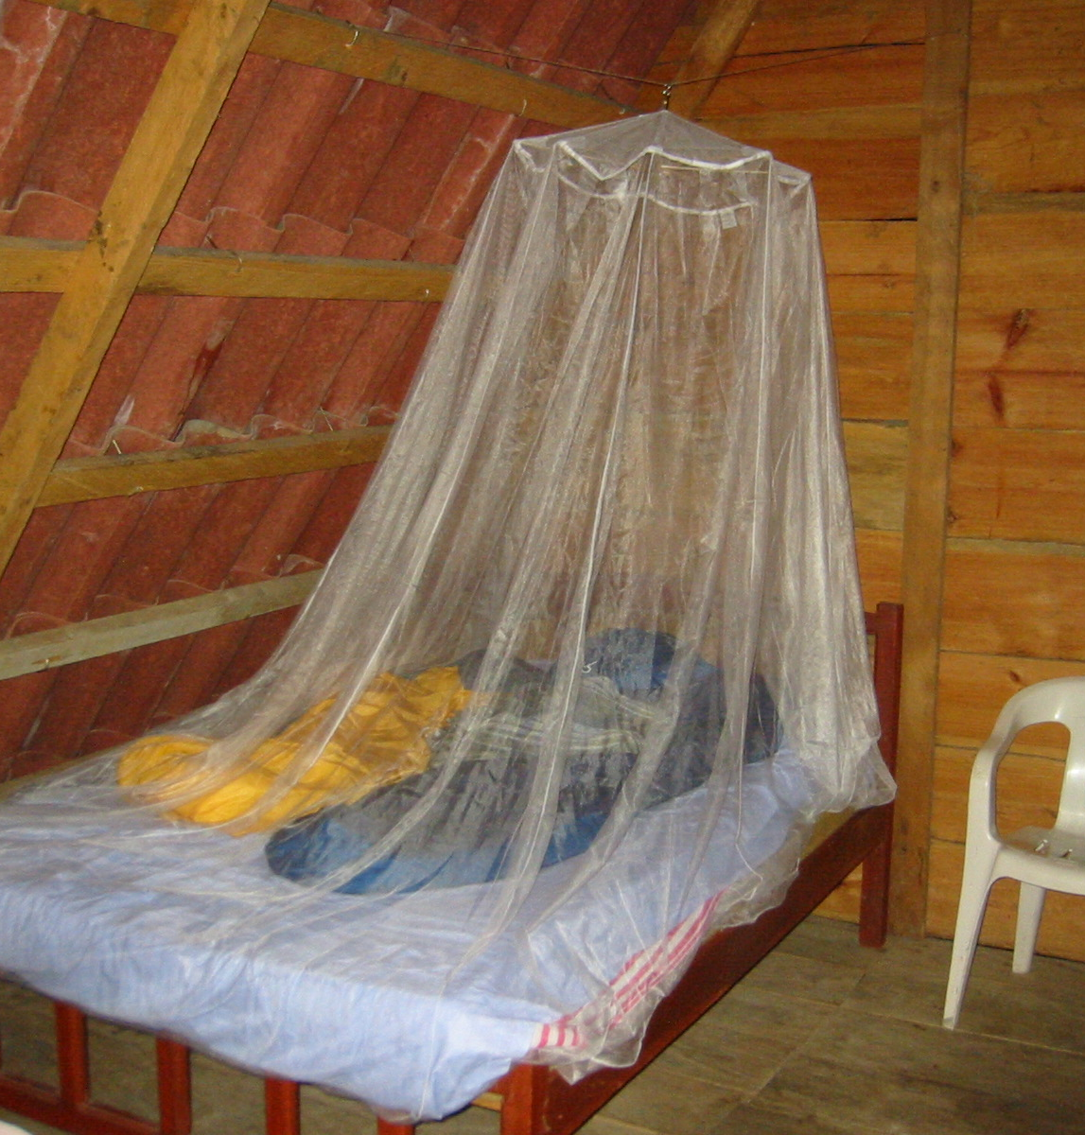
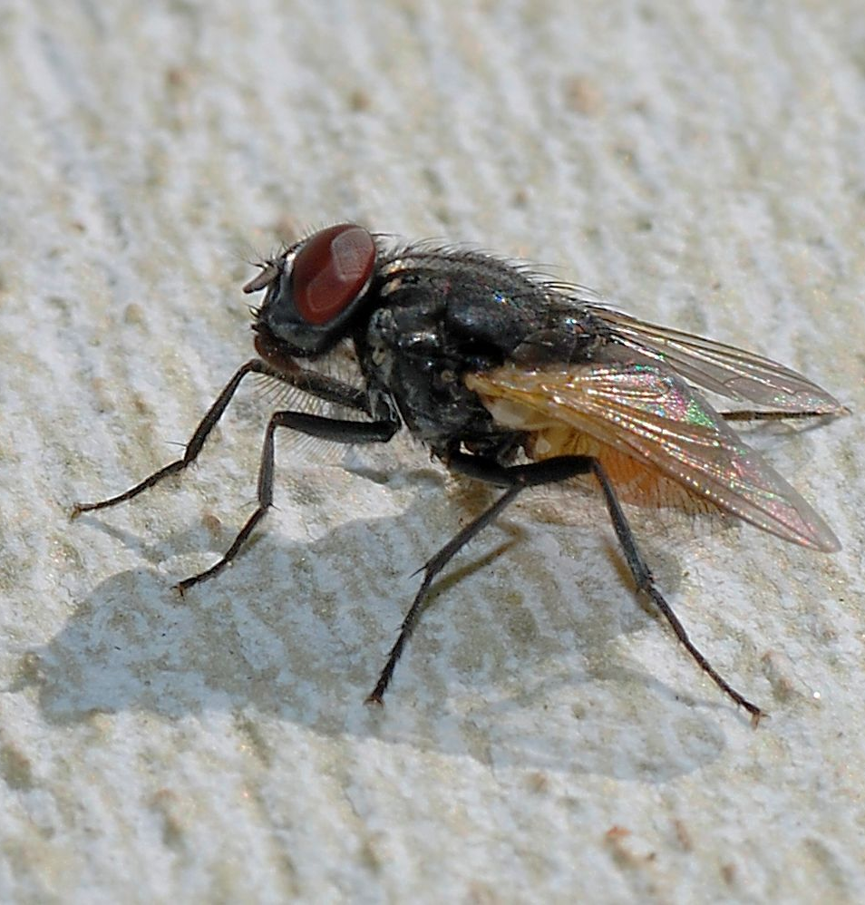
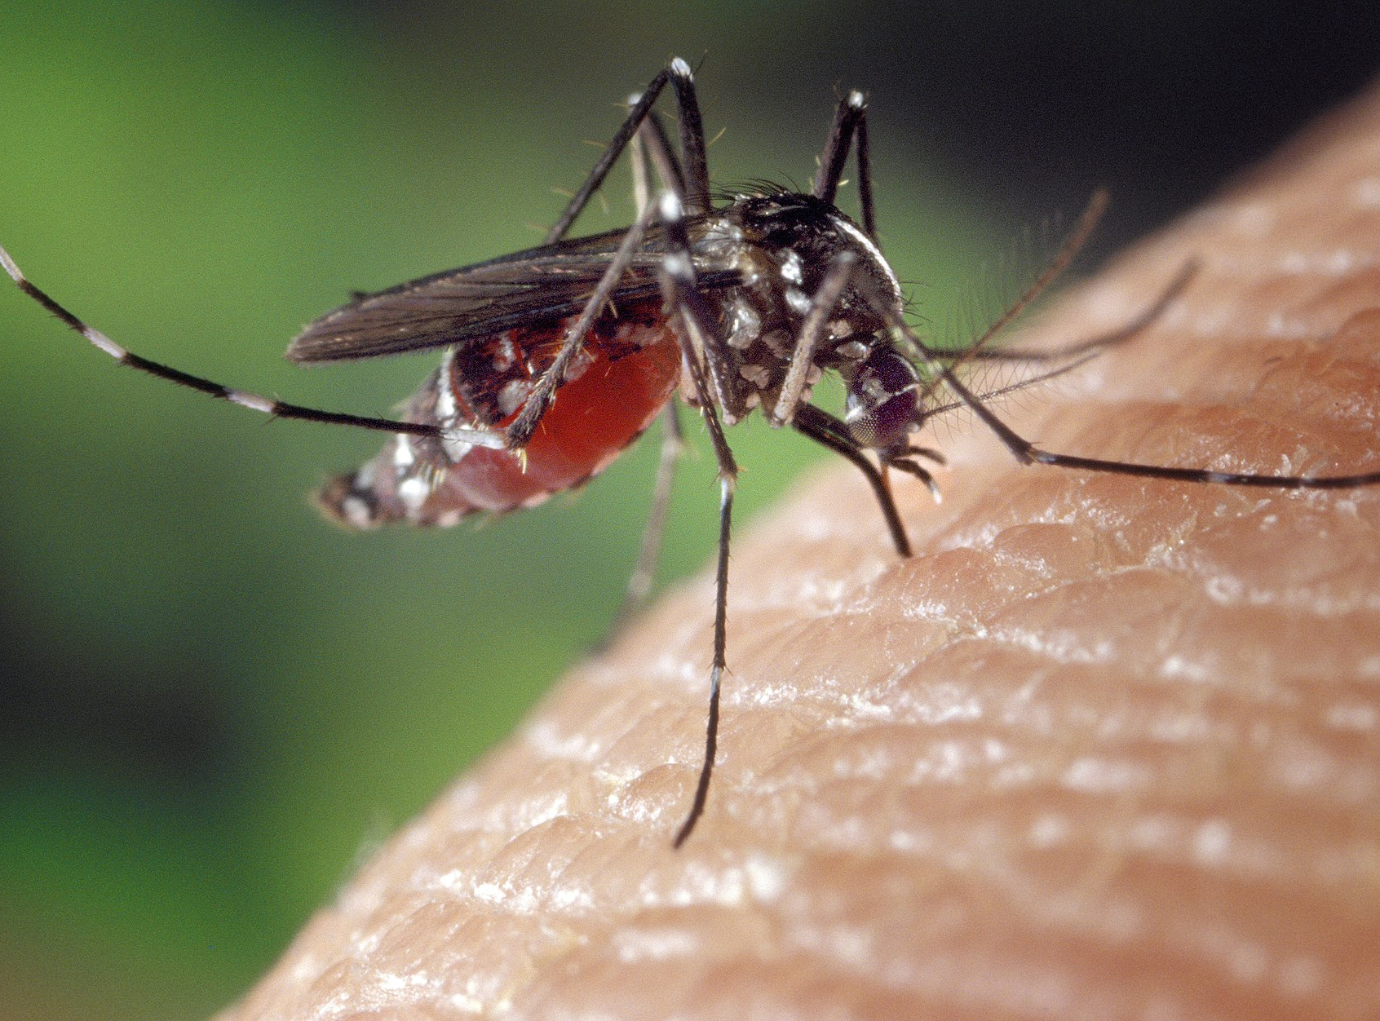
Dvoukřídlí moucha, komár, ovád, blecha
Jeden pár blanitých křídel, beznohé larvy;
Často skupinu označujeme jménem mouchy;
Přenáší nemoci i viry (malárie, komár);

Slide 18
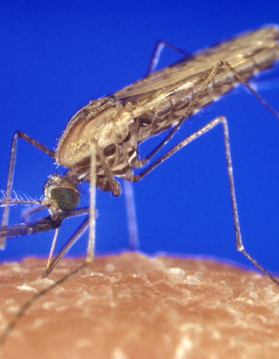
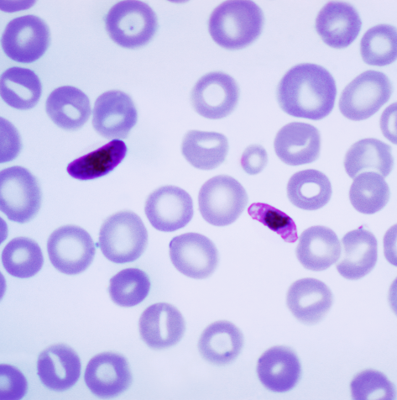


Komár Anofeles
Pouze v teplých oblastech světa;
Ve slinách tohoto komára přežívají parazitičtí prvoci krvinkovky (plasmodia) původci malárie.

Slide 19
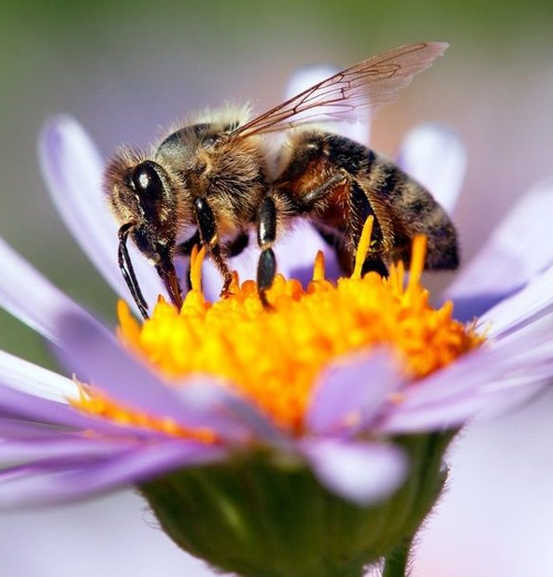
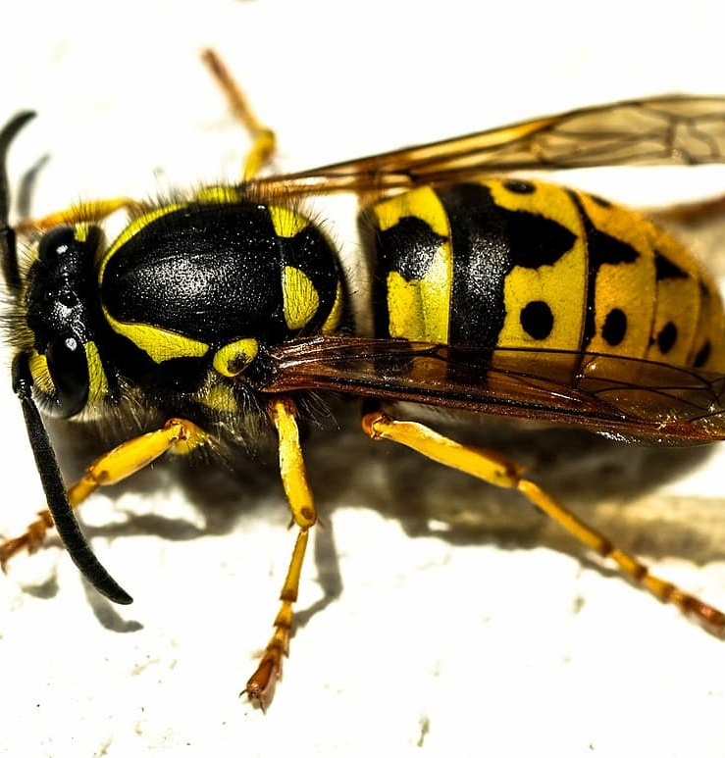
Blanokřídlí
Vosa, včela, čmelák a mravenci
Dva páry blanitých křídel u samic zadeček s kladélkem někdy
s žihadlem;
Často život v koloniích, sociální hmyz, hlavou kolonie královna, základem je dělnice;
Vosa a sršeň bodavý a útočný.

Slide 20
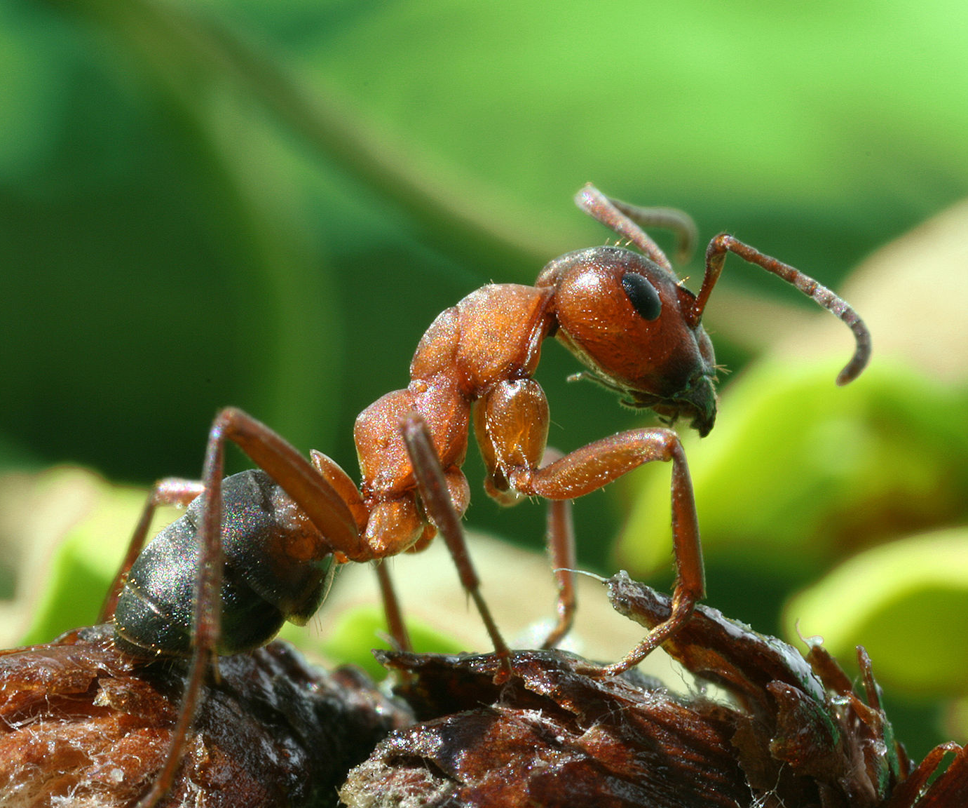
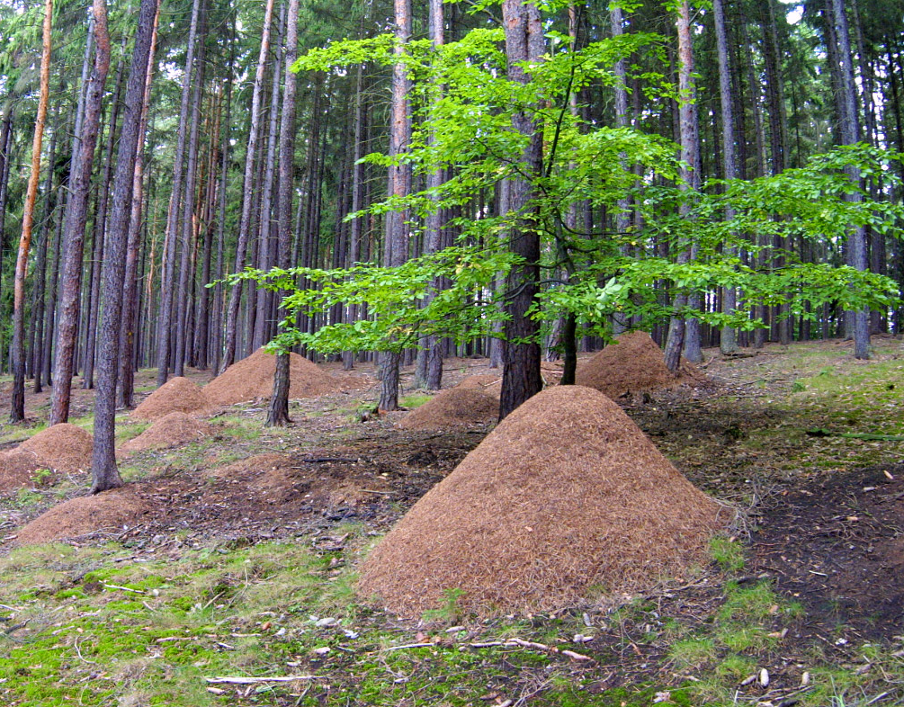
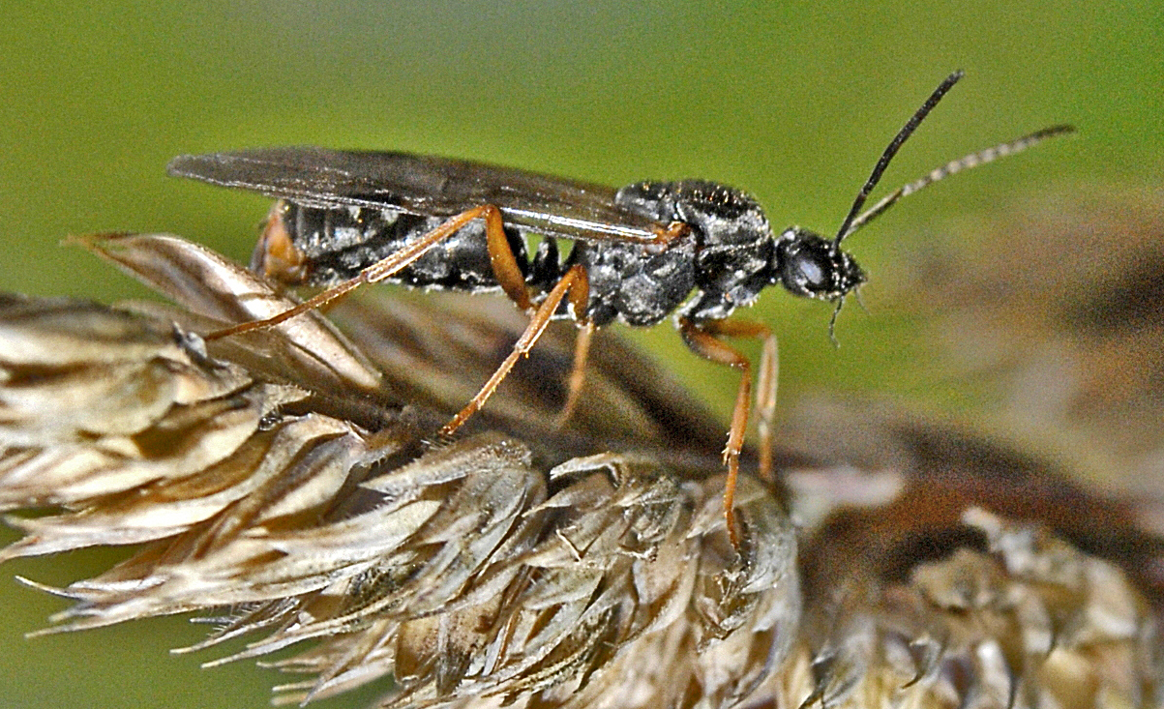
Mravenec obecný/lesní
Blanokřídlý sociální hmyz, teplomilný;
Staví si velká kupovitá mraveniště na okraji lesa;
Nejpočetnější dělnice, neplodné samice, bez křídel, žijí až 6 let, zajišťují vše v mraveništi;
Královna, větší, žije až 20 let;
Samec je okřídlený, žije krátce,
po páření umírá.

Slide 21
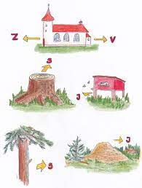
Světové strany podle přírody

Slide 22
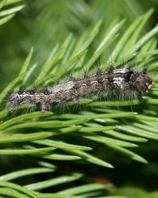
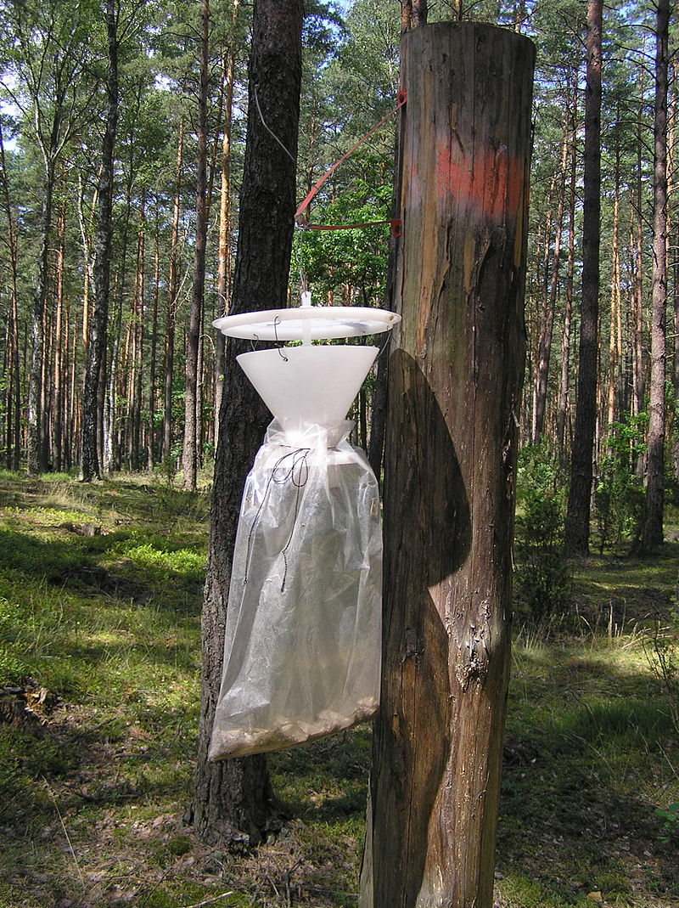
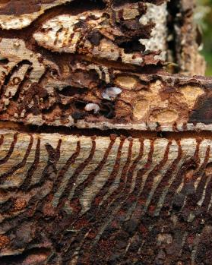
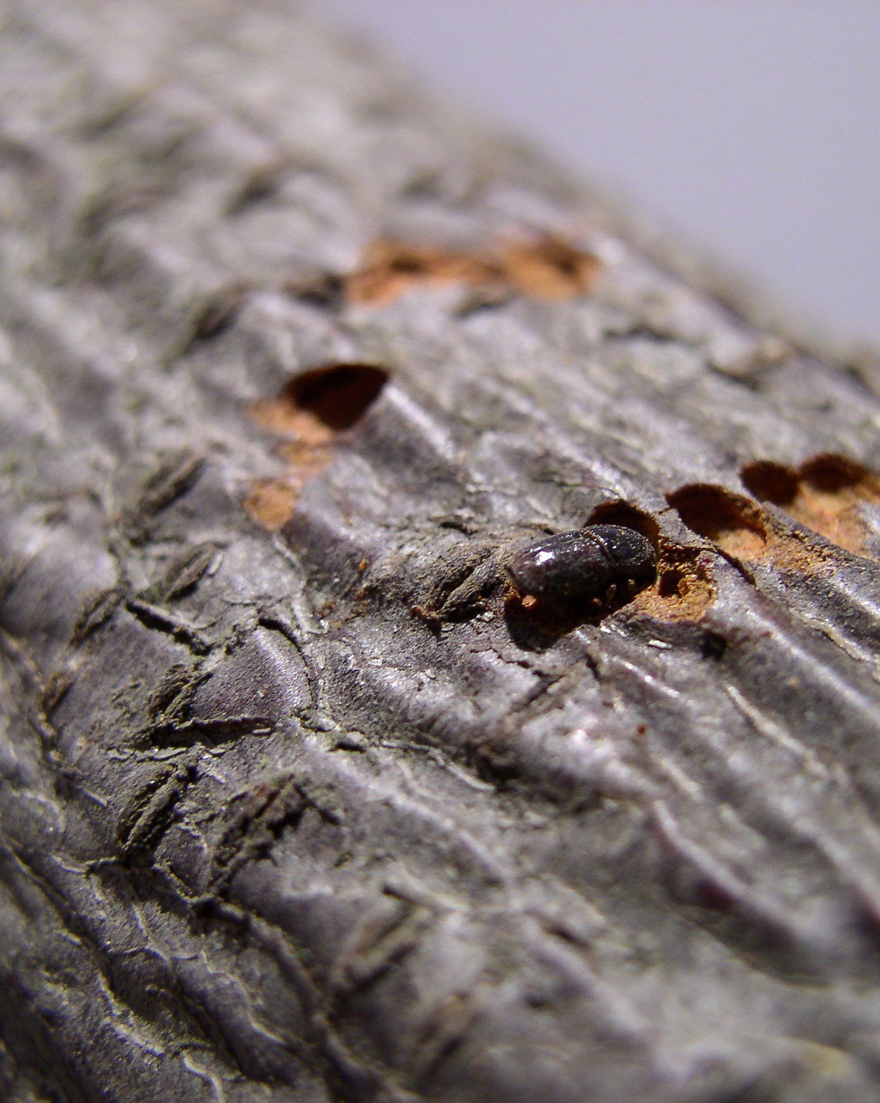
Škůdci našich lesů
Lýkožrout smrkový, zvaný kůrovec;
Bekyně mniška;
Většinou housenky tohoto hmyzu parazitují na kůře nebo pod kůrou smrkových nebo borových lesů nebo požírá jehlice (Bekyně);
Feromonová past

Slide 23
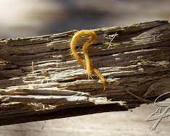
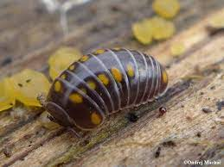

MNOHONOŽKY, STONOŽKY, CHVOSTOSKOCI
Článkované tělo pokryté krunýřem (chitin);
Žijí dravě, obyvatelé půdy, vlhko, pařezy;
Mnohonožka, svinule, stonožka, zemivka, larvěnka.

Slide 24






plochule
stonožka
zemivka
Mnohonožka
svinule
larvěnka

